Slide 1
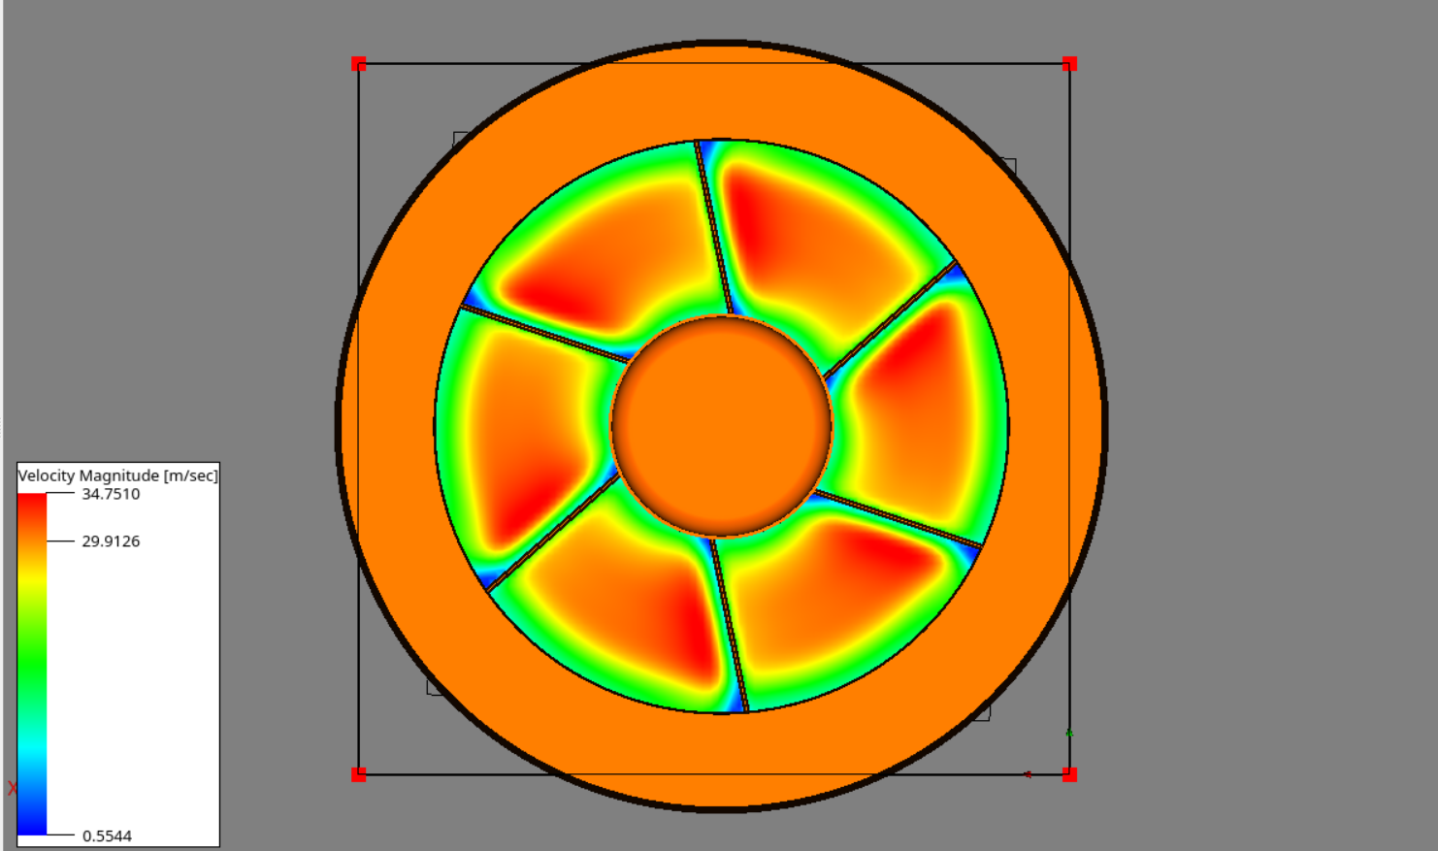
Nombre de Mach moyen : 0.1

Slide 2
OASPL : 134 dB

Slide 3
Cartouche globale

Slide 4
Cartouche ETS

Slide 5
Cartouche Poly

